Slide 1
تشخیص بیماری زردی نوزادان به کمک یادگیری عمیق
سارا آئین

Slide 2
مقدمه
بیماری زردی
عوارض بیماری
راه های تشخیص زردی
معاینه بالینی
دستگاه بیلی‏روبین‏سنج
آزمایش خون

Slide 3
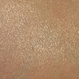
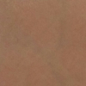
جمع آوری دادگان
مرکز طبی کودکان تهران
اطلاعات 400 نوزاد
دو تصویر بافلش و دو تصویر بدون ‏فلش
سطح بیلی‏روبین سرم (TSB)

Slide 4
شبکه پیشنهادی
ویژگی های رنگی
ویژگی های بافتی

Slide 5
شبکه پیشنهادی
ویژگی های رنگی
ویژگی های بافتی

Slide 6
نتایج
mae | correlation
3.05 | 50.25 | Random forest
2.54 | 40.59 | Our network + (GlobalAveragePooling)
2.47 | 43.4 | Our network + (GlobalMedianPooling)

Slide 7
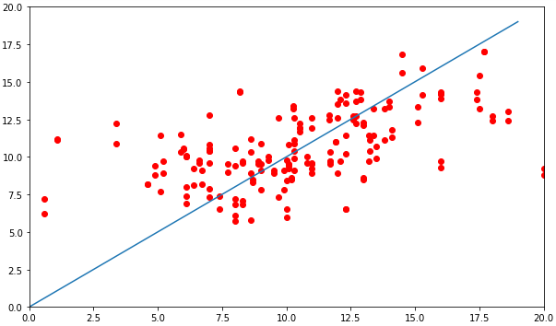
نتایج
predictions
labels

Slide 8
ممنون از توجه شما

